Slide 1
MATERI PERKULIAHAN TEKNIK KOMPILASI
Ken Kinanti Purnamasari
1
- 2015 -

Slide 2
Dosen
Ken Kinanti Purnamasari
guinev_gs@yahoo.co.nz
FB : Ken Kinanti Purnamasari
YM : guinev_gs

Slide 3
Deskripsi Mata Kuliah
2 sks
@ 90 menit di kelas, 2 jam mengerjakan tugas, 2 jam belajar mandiri

Slide 4
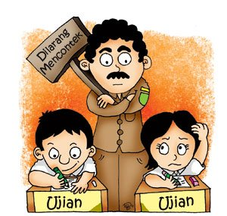
Aturan Perkuliahan

Slide 5
Referensi
Alfred v. a. & ullman J.D., Compilers Principles Technique and Tools, Addison Wesley, 1988
Firrar U., Teknik Kompilasi, J&J Learning Yogyakarta, 2001

Slide 6
Penilaian
TIDAK ADA TUGAS & UJIAN SUSULAN !!!
TIDAK ADA UJIAN PERBAIKAN !!!
Absensi : 0 %
Quiz : 20%
Tugas : 20%
UTS : 30%
UAS : 30%
80 ≤ NA ≤ 100 | A
68 ≤ NA ≤ 79 | B
56 ≤ NA ≤ 67 | C
40 ≤ NA ≤ 55 | D
0 ≤ NA ≤ 39 | E

Slide 7
UTS & UAS
WAJIB MENGENAKAN JAS ALMAMATER !!!

Slide 8
Metode Perkuliahan
Ceramah
Quiz
Tugas
Presentasi

Slide 9
Ada Pertanyaan???

Slide 10
TUGAS
Bentuk Kelompok !!! (2 - 3 orang)
Tentukan nama kelompok (yang berhubungan dengan istilah Teknik Kompilasi) → Kumpul ke KM
- Kumpulkan Foto 2 x 3 !!! (berwarna, terbaru, softcopy) dalam format file excel yang telah ditentukan. → Kumpul ke KM

